Slide 1
Le traumatisme complexe
Hala KERBAGE

Slide 2
« La faculté qu’a l’homme de se creuser un trou, de secréter une coquille, de dresser autour de soi une fragile barrière de défense, même dans des circonstances apparemment désespérées, est un phénomène stupéfiant qui demanderait à être étudié de prés. Il s’agit là d’un précieux travail d’adaptation, en partie passif et inconscient, en partie actif ».
Primo Lévi, Si c’est un homme

Slide 3
PLAN
Introduction et enjeux
Manifestations cliniques et relationnelles
Modalités d’intervention

Slide 4
INTRODUCTION ET enjeux
Taux mondial extrêmement élevé d'exposition à des événements potentiellement traumatiques (EPT).
Plus de deux tiers des enfants et des adolescents au niveau mondial ont vécu au moins un évènement traumatique au cours de leur vie.
Enquete Virage (Ined)
Centers for Disease Control and Prevention. Youth violence: Facts at a glance. 2009. Retrieved November 24, 2009, from http://www.cdc.gov/violenceprevention/pdf/YV_DataSheet_Summer2009-a.pdf
Diagnostic and Statistical Manual 5, American Psychiatric Association, 2013

Slide 5
Exemples d’EPT:
– Violences volontaires physiques et sexuelles
- Maltraitance – Accidents graves : accidents de la route, de transport, au travail, au domicile ; – Morts violentes par suicide, homicide ou accident; – Catastrophes naturelles, technologiques, accidentelles ; – Attaques de masse, attentats ; – Violences politiques et guerres, déplacements forcés ; – Expositions traumatiques dans le cadre de l’exercice professionnel (soldats, policiers, pompiers, soignants, aidants, reporters de guerre, milieu carcéral, etc.) ; – Situations de harcèlement institutionnelles, scolaires, professionnelles
Diagnostic and Statistical Manual 5, American Psychiatric Association, 2013

Slide 6
Introduction
Le psychotraumatisme n’est pas qu’une liste d’évènements, c’est aussi une expérience impliquant un vécu de terreur, d’impuissance, de perte de contrôle et d’effroi.
Différencier entre évènement traumatisant et évènement stressant

Slide 7
Traumatisme de type I
Traumatisme de type II
Traumatisme de type III : Stress toxique chronique

Slide 8
Réactions de stress aigu
Syndromes psychotraumatiques
La majorité des personnes exposées à un EPT isolé éprouvent des réactions de stress traumatique aigues puis retour à leur niveau de fonctionnement de base.
6% à 20% des personnes exposées développeront un PTSD ou d’autres syndromes psychotraumatiques
Kahana SY, Feeny NC, Youngstrom EA, Drotar D. Posttraumatic stress in youth experiencing illnesses and injuries: An exploratory meta-analysis. Traumatology. 2006; 12(2):148–161.

Slide 9
L’exposition prolongée et cumulative a des effets différents d’une exposition traumatique aigue:
- Interaction avec le neurodéveloppement
- Impact sur le développement de la personnalité
- Impact sur la capacité à maintenir des relations stables.
- Altération de la perception de soi et des autres
- Co-morbidité très élevée avec d’autres troules psychiatriques.

Slide 10
Les syndromes psychotraumatiques
PTSD
Addictions post-traumatiques
Deuils traumatiques
Dépressions post-traumatiques
Comportements suicidaires et/ou d’automutilation
Troubles somatoformes et dissociatifs
Période de vulnérabilité / émergence des troubles mentaux de l'adulte

Slide 11
Augmentation des prises de risque
Aggravation de pathologies psychiatriques et somatiques préexistantes (TND)
Altération significative de la qualité de vie et du fonctionnement social, familial, scolaire
Breslau N, Davis GC, Andreski P, Peterson E. Traumatic events and posttraumatic stress disorder in an urban population of young adults. Arch Gen Psychiatry 1991;48(3):216-22. http://dx.doi.org/10.1001/archpsyc.1991.01810270028003

Slide 12
Le traumatisme complexe implique généralement l’exposition à une violence interpersonnelle répétée et cumulative.
Exposition traumatique dans l’enfance augmente le risque de développer des pathologies psychiatriques et somatiques a l’âge adulte.
Petruccelli K, Davis J, Berman T. Adverse childhood experiences and associated health outcomes: A systematic review and meta-analysis. Child Abuse Negl. 2019 Nov;97:104127. doi: 10.1016/j.chiabu.2019.104127. Epub 2019 Aug 24. PMID: 31454589.

Slide 13
PLAN
Introduction et enjeux
Manifestations cliniques du psychotraumatisme
Modalités d’intervention

Slide 14
MANIFESTATIONS CLINIQUES DU TSPT
Trois dimensions clés du traumatisme:
Hypervigilance; intrusion; évitement/détachement.
Hypervigilance: le système humain d’auto-préservation et de réponse neurophysiologique au stress s’installe dans un état d’alerte permanente.
Ford JD, Courtois CA. Treating complex traumatic stress disorders in children and adolescents: Scientific foundations and therapeutic models. New York: The Guilford Press; 2013.

Slide 15
Intrusion
Le moment traumatique devient encodé dans une forme anormale de mémoire.
Irruption spontanée et de façon répétée dans la conscience: flashbacks et/ou cauchemars.
Des situations en apparence insignifiantes rappelant l’évènement traumatique peuvent déclencher l’irruption de cette mémoire traumatique.
Besoin de répétition de la situation traumatique: contrôle, intégration de l’évènement
Ford JD, Courtois CA. Treating complex traumatic stress disorders in children and adolescents: Scientific foundations and therapeutic models. New York: The Guilford Press; 2013.

Slide 16
La mémoire dans le psychotrauma
La mémoire traumatique n’est pas encodée comme une mémoire ordinaire dans une narration verbale, linéaire, assimilée dans une histoire de vie en cours.
Elle est fragmentée, dissociée du contexte et manque de narration verbale cohérente.
Elle est encodée sous forme de sensations vivaces et d’images indélébiles avec un intense aspect sensoriel comprenant des images fragmentaires.
La mémoire traumatique est très similaire à la mémoire des jeunes enfants avant l’âge de 3 ans, à cause de cette prédominance de sensations physiques et d’images sur la narration verbale de l’évènement traumatisant.
Haute Autorité de Santé. Evaluation et prise en charge des syndromes psychotraumatiques. Note de cadrage. Octobre 2020.

Slide 17
Evitement et detachement (dissociation)
Quand une personne se sent complètement impuissante, elle peut rentrer dans un état de résignation ou d’abandon.
La personne impuissante échappe de sa situation non pas par l’action sur l’environnement réel mais en altérant son état de conscience.
Les évènements peuvent continuer à s’enregistrer dans la conscience mais c’est comme si ces évènements deviennent déconnectés de leur sens habituel.
EVITEMENT de toute situation qui rappelle le traumatisme
Scheeringa MS, Zeanah CH, Cohen JA. PTSD in children and adolescents: toward an empirically based algorithma. Depress Anxiety. 2011 Sep;28(9):770-82. doi: 10.1002/da.20736. Epub 2010 Aug 23. PMID: 20734362; PMCID: PMC6101653.

Slide 18
traumatismes de type II et III Trouble traumatique du developpement
Perte du sentiment de sécurité personnelle;
Troubles de l’identité
Altération du développement émotionnel et social et de la capacité à maintenir des relations interpersonnelles stables
Difficulté à réguler et gérer ses émotions (dysrégulation émotionnelle).
Introduction par l’OMS dans le CIM-11 du diagnostic de SSPT complexe.
Van der Kolk BA, D'Andrea W. Towards a developmental trauma disorder diagnosis for childhood interpersonal trauma. Dans: Lanius
RA, Vermetten E, Pain C, ed. The impact of early life trauma on health and disease: the hidden epidemic. Cambridge: Cambridge
University Press; 2010. p. 57-68.

Slide 19
traumatismes de type II et III Trouble traumatique du developpement
- Perception négative de soi-même et des autres.
- Expression fréquente de colère et d’agressivité (par crainte de vulnérabilité émotionnelle et de réexpérimenter des traumatismes).
- Risque élevé d’abus de substances et d’auto-mutilations pour apaiser la douleur émotionnelle.
Van der Kolk BA, D'Andrea W. Towards a developmental trauma disorder diagnosis for childhood interpersonal trauma. Dans: Lanius
RA, Vermetten E, Pain C, ed. The impact of early life trauma on health and disease: the hidden epidemic. Cambridge: Cambridge
University Press; 2010. p. 57-68.

Slide 20
traumatismes de type II et III Trouble traumatique du developpement
- Comportements externalisés (surmodulés): hyperactivité, agressivité, impulsivité.
- Comportements internalisés (sous-modulés): évitement, isolement, dissociation.
- Réactivité émotionnelle marquée vs indifférence.
- Diagnostics différentiels:
TDAH, TC, TOP, TB, trouble dépressif et anxieux…
- Aspects cognitifs, scolaires, somatiques, physiologiques
- Comportements suicidaires
Van der Kolk BA, D'Andrea W. Towards a developmental trauma disorder diagnosis for childhood interpersonal trauma. Dans: Lanius
RA, Vermetten E, Pain C, ed. The impact of early life trauma on health and disease: the hidden epidemic. Cambridge: Cambridge
University Press; 2010. p. 57-68.

Slide 21
PLAN
Introduction et enjeux
Manifestations cliniques du psychotraumatisme
Modalités d’intervention

Slide 22
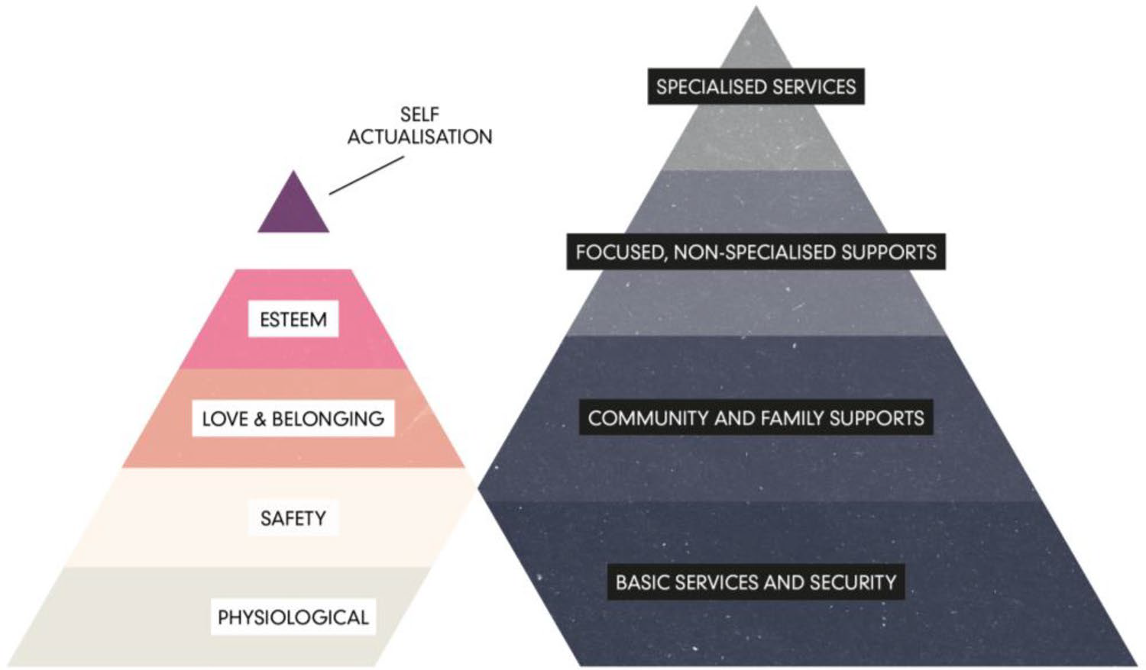
Pyramide IASC liée à une conceptualisation socioécologique et multisystemique de la résilience.
Résilience est liée à la capacité d’un individu à utiliser les ressources disponibles mais aussi d’un environnement à fournir ces ressources.
Inter-Agency Standing Committee (IASC) (2006) IASC guidelines on mental health and psychosocial support in emergency settings. IASC, Geneva, Switzerland

Slide 23
Besoins humains de base décrits par Maslow dans la pyramide de la hiérarchie des besoins.
Ces besoins sont aussi des droits.
Les besoins des enfants doivent être évalués et ciblés à tous les niveaux de ces deux pyramides.
Prince DL, Howard EM (2002) Children and their basic needs. Early Childhood Educ J 30(1):27–31
United Nations General Assembly (1989) Convention on the rights of the child. United Nations Treaty Ser 1577(3):1–23
.

Slide 24
Modalites d’interventions
Ces modalités à plusieurs niveaux doivent être sensibilisées au psychotraumatisme (trauma-informed), en insistant sur la sécurité physique, psychologique et émotionnelle, et en créant des opportunités pour reconstruire un sentiment de contrôle, d’efficience et de détermination sur leur vie , ainsi que des relations
Piliers du trauma informed care: sécurité, connections, gestion des émotions, et promotion de la résilience.
Bath H (2008) The three pillars of trauma-informed care. Reclaim Children Youth 17(3):17–21

Slide 25
Importance de la prevention secondaire: STABILISATION
Le repérage des situations traumatiques et la prévention secondaire est essentielle pour l’adaptation post-traumatique.
Une prise en charge la plus précoce possible » :
Au niveau des soins primaires et secondaires (médecin scolaire, médecin traitant, cellules d’urgence, services sociaux)
Actions communautaires (renforcement des systèmes de support social et familial, mobilisation des ressources, information et psychoéducation des familles).
Berkowitz, J, Stover, C, and Marans, S. The Child and Family Traumatic Stress Intervention: Secondary Prevention for Youth at Risk Youth of Developing PTSD. J Child Psychol Psychiatry. 2011 June ; 52(6): 676–685. doi:10.1111/j.1469-7610.2010.02321.x.
Notes:
Amygdale, hippocampe, cortex cingulaire antérieur

Slide 26
Au decours immediat d’un ept
Le débriefing psychologique peut s’avérer nuisible.
Les recommandations internationales actuelles en situation de crise complexe :
Approches communautaires qui aident à faire face aux facteurs de stress quotidiens et à renforcer les facteurs de protection plutôt que sur les approches cliniques et individuelles centrées sur les symptômes post-traumatiques.
Cox, C. M., Kenardy, J. A., & Hendrikz, J. K. (2008). A meta-analysis of risk factors that predict psychopathology following accidental trauma. Journal for Specialists in Pediatric Nursing, 13(2), 98–110. https://doi.org/10.1111/j.1744-6155.2008.00141.x.

Slide 27
Au decours immediat d’un ept
L’OMS préconise l’utilisation du « Psychological First Aid » par tous les acteurs intervenant en 1ère ligne en situation d’urgence.
Le PFA est une intervention psychosociale, visant à:
Assurer la sécurité,
Accéder aux besoins de base
Offrir un soutien non intrusif
Etablir un lien avec les services disponibles et les systèmes de soutien social.
Ommeren , M.V.; Saxena, S.; Saraceno, B. Mental and social health during and after emergencies: emerging consensus? Bull World Health Organ 2005, 71, 75-76.

Slide 28
Différents types d’action dans la sTABILISATION
Action sur les facteurs de risque
Détection des situations à risque
Renforcer les facteurs de protection et comportements résilients
Action sur l'expression des symptômes
Reconnaitre les symptômes
Sratégies de coping
Action sur l'environnement
Guidance parentale, adaptations pédagogiques
Cox, C. M., Kenardy, J. A., & Hendrikz, J. K. (2008). A meta-analysis of risk factors that predict psychopathology following accidental trauma. Journal for Specialists in Pediatric Nursing, 13(2), 98–110. https://doi.org/10.1111/j.1744-6155.2008.00141.x.

Slide 29
Processing: acceder a la memoire traumatique pour la retravailler
Dépistage des enfants qui auront besoin d’une prise en charge spécialisée.
Thérapies individuelles à plus long terme centrées sur le trauma par des spécialistes:
(EMDR, TCC-CT, ENT)
Gadeberg AK, et al. (2017) Assessing trauma and mental health in refugee children and youth: a systematic review of validated screening and measurement tools. Eur J Public Health 27(3):439–446. https://d oi.o rg/10. 1093/ eurpub/ ckx034

Slide 30
REINTEGRATION
Ajustement à la vie quotidienne après le trauma.
La reconstruction et le projet de vie
Renforcement des stratégies de coping
Identification et gestion des facteurs de risque

Slide 31
Enfants/adolescents
Environnement social/scolaire
Environnement familial

